Slide 1
Tidsdisponering - forslag:
Introduksjon (innhold og mål, evt. kursholder) 4 min.
Refleksjonsspørsmål / aktivisering (lysbilde 5 og 14) 2 x 3 min.
Fagstoff (lysbilde 6 til 33) 15 min.
Oppgaver (lysbilde 19, 21 og 25) 3 x 5 min.
Oppsummering (lysbilde 34-36) 5 min.
Grunnkurs for operatører i
medisinsk nødmeldetjeneste
Kommunikasjon – time 2
Samtaleteknikker = kommunikasjonsmulighetene
Notes:
Timen er lagt opp til 45 minutter.
Dette er en time med mye innhold, viktig å disponere tiden riktig.

Slide 2
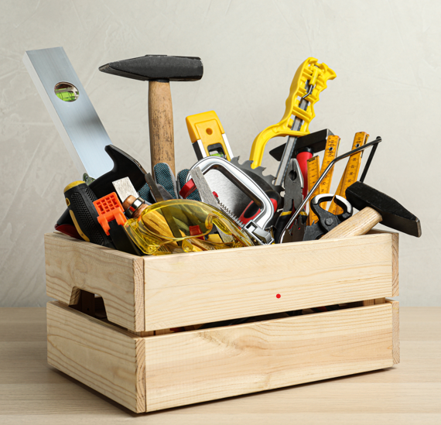
Samtaleteknikker
= kommunikasjonsmuligheter
Grunnkurs for operatører i
medisinsk nødmeldetjeneste
Dato: xx.xx.xxxx
Notes:
Denne timen omhandler de ulike samtaleteknikker vi kan benytte.
Det vil bli egne timer senere i grunnkurset hvor dere vil lære enda mer om hvordan man som operatør kan og bør tilpasse kommunikasjonen ytterligere ved bruk av empati og opp mot ulike grupper innringere (barn, eldre, minoritetsspråklige, ruspåvirkede og mennesker i psykisk krise).

Slide 3
Innhold
Ulike samtaleteknikker
Hvordan jobbe med kommunikasjon
Notes:
Bakteppe for vårt fagfelt er en rivende utvikling innen akuttmedisin og den medisinsk nødmeldetjeneste de siste årene – både når det gjelder antall henvendelser, fagkunnskap, krav og forventninger og utvikling og innføring av ny IKT.
Vi er avhengig av gode kommunikasjonsferdigheter for å gjøre en god jobb.
Vi kommer også her til å ha en del korte refleksjonsoppgaver og øvelser innimellom.

Slide 4
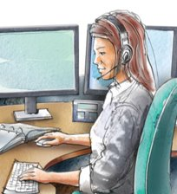
Undervisningsmål
Kursdeltakerne skal:
Kunne gjengi de viktigste samtaleteknikker for god kommunikasjon ved helsehjelp via telefon
Kunne gjengi ulike måter å videreutvikle kommunikasjonsferdigheter på i AMK/LVS
Notes:
Les fra lysbildet.
Vi skal gå igjennom disse målene igjen i slutten av timen.

Slide 5
Spørsmål
Hvilke tilpasninger gjør du når du snakker
med venner og familie på telefon?
Notes:
Be deltakerne snakke med sidemann / grupper på 2 til 3 deltakere - gi dem 2 minutter til felles refleksjon.
Be om innspill i plenum etterpå (prøv å engasjere alle).

Slide 6
Mål: en verktøykasse for god kommunikasjon
Notes:
Det eneste som er felles for alle henvendelser, uavhengig av problemstilling og hvem som er involvert er KOMMUNIKASJON.
For å kunne kommunisere godt trenger vi å være bevisst alle mulighetene vi har.

Slide 7
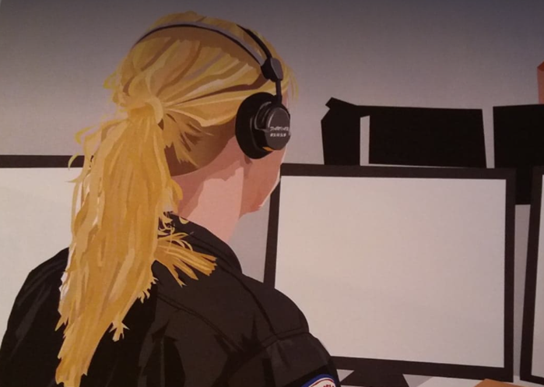
Kompetanse består av:
Ferdigheter
Kunnskap
Evner
Holdninger
Kunnskap
Notes:
Animasjonen illustrerer at vi nå fokuserer på kunnskap om kommunikasjon – ferdighetene må trenes opp med praktiske øvelser og bevisst refleksjon i hverdagen.
Vi skal i denne timen se på ulike samtaleteknikker (kunnskap) og til slutt se kort på ulike muligheter for å jobbe med kommunikasjon (ferdighetstrening).
(Kompetansekomponentene hentet fra Linda Lai).

Slide 8
Samtaleteknikker er ulike verktøy
Kommunikasjonsmuligheter
Notes:
Ulike samtaleteknikker kan sees på som ulike verktøy vi har i vår egen kommunikasjons-verktøykasse – de skal vi se nærmere på i denne timen.
Vi er avhengige av å bruke ulike verktøy for å kunne praktisere kunsten å kommunisere via telefon.
Til animasjon: De ulike samtaleteknikkene gir oss mange kommunikasjonsmuligheter.

Slide 9
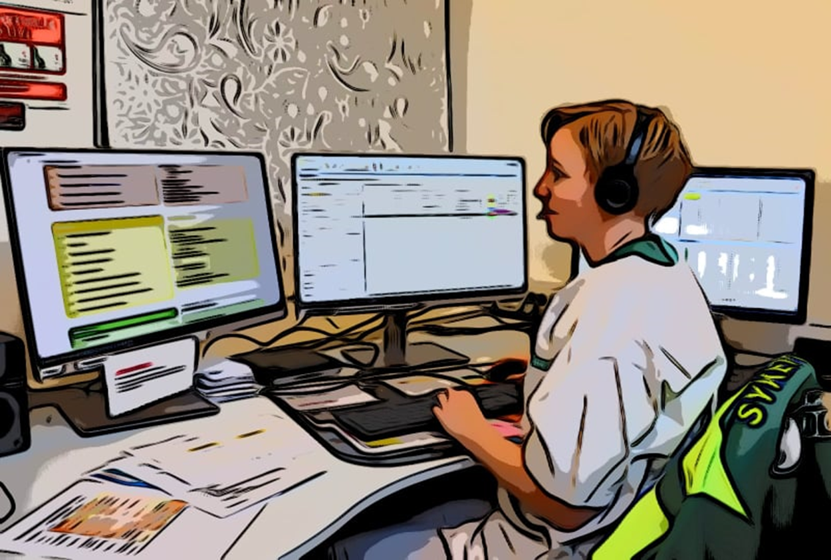
Kjernen i kommunikasjonen
Språk
Stemme-bruk
Lytting
Styring
Notes:
Hva gjør vi? – vi lytter, snakker (språk og stemme) og forsøker å styre samtalen med innringer.
Mulighetene som ligger i de ulike kvadrantene skal vi se nærmere på videre i denne timen.
Vi rekker ikke å gå i detalj på alle de ulike teknikkene, men vi skal fokusere på de viktigste.

Slide 10
Del 1
Lytting

Slide 11
Samtaleteknikker - lytting
Hvordan bør vi lytte?
______________
______________
______________
Aktiv lytting
Ekte tilstedeværelse
Relasjonsdannelse
Ikke avbryt unødvendig
Stillhet og pauser
Ta innringer på alvor
Notes:
Spør deltakerne: Hvordan bør vi lytte til innringer? og Hva er viktig når vi lytter?
Be om noen innspill før animasjonen trykkes frem.
Stillhet kan være både positivt (korte pauser på 3 sekunder) og negativt (lange pauser fører til usikkerhet) - må brukes bevisst.

Slide 12
Aktiv lytting
«Å lytte aktivt betyr ikke bare å være åpen og lyttende, men å benytte et bredt spekter av kommunikasjonsformer for å etablere god kontakt, skaffe seg nødvendig informasjon og vise at man hører, ser og forstår.» Eide og Eide
Notes:
Å være en god lytter innebærer at man må være aktivt tilstede, lever seg inn i det innringer sier og klarer å lage seg et bilde av det innringer opplever.
Å lytte til det innringer uttrykker verbalt er viktig, men like viktig kan det være å lytte til hvordan pasienten puster, bakgrunns lyder, og hvordan pasienten formidler problemet.
Aktiv lytting er mer enn å lytte, det krever/er:
ekte tilstedeværelse av operatørene
fokus på det som formidles mer enn neste spørsmål vi skal stille
bevissthet rundt måten vi stiller spørsmål
vi sikrer at vi har forstått budskapet
vi er bevisst på egne holdninger
bevissthet rundt hvordan egen kommunikasjon påvirker innringer
Små verbale tilbakemeldinger under samtalen gir bekreftelser på at operatøren er tilstede.
(Sitatet er hentet fra: Eide, Hilde og Tom, 2017, Kommunikasjon i relasjoner, Oslo, Gyldendal Norsk Forlag AS, s.118)
En oppfordring/oppgave til deltakerne:
- bruk 5 minutter av turen hjem i dag til å lytte til alle lyder – f.eks. ulike bilmotorlyder, fulger osv. – legg merke til detaljene du normalt ikke hører i hverdagen

Slide 13
Del 2
Språk

Slide 14
Spørsmål
Hva kan du å si for å trygge innringer?
Notes:
Be deltakerne om umiddelbare tanker og innspill.
Bruk maks 2 minutter på dette.

Slide 15
De magiske ord
Notes:
Spør deltakerne: Hva tror dere er de magiske ord? for en innringer å høre? Svar: Jeg skal hjelpe deg / vi skal hjelpe dere.
Dette er ord innringerne trenger å høre, ofte flere ganger i løpet av en samtale.

Slide 16
Samtaleteknikker - språk
Hvilket språk bør vi bruke?
______________
______________
______________
Empatiske responser, f.eks. ros
Bevisst spørsmålsstilling
Bruke navn (innringers og eget)
Unngå fagterminologi
Lukket sløyfe kommunikasjon (closed loop)
Notes:
Spør deltakerne: Hvilket språk bør vi bruke – i tillegg til de magiske ord?
Få noen innspill før animasjonen trykkes frem.

Slide 17
Støtteord og ros – noen forslag:
Jeg/vi skal hjelpe deg
Vi kan gjøre dette sammen
Jeg skal finne riktig hjelp til deg
Du gjør det rette nå mens du venter på legen/ambulansen
Takk/takk for god informasjon
Så bra at du ringte
Notes:
Bevisst bruk av støtteord og ros har flere positive effekter:
fungerer som beroligende teknikker i starten og underveis i samtalen
bidrar til å skape relasjon
kan bidra til at innringer føler økt mestring i situasjonen.
Aktiv bruk av ros og støtteord er en empatisk tilnærming som vil oppleves positivt for innringerne.
Vi skal snakke mer om bruk av empati i en egen time senere i grunnkurset.

Slide 18
Spørsmålsstilling
Åpne spørsmål: - Hva trenger du akkurat nå?
Lukkede spørsmål: - Har du vondt i hodet?
Ledende spørsmål: - Det går vel greit å kjøre til legevakta?
Unngå: men hvorfor….
Notes:
En henvendelse til medisinsk nødmeldetjeneste er i stor grad styrt av spørsmål, og det er sentralt at operatør stiller spørsmål uten å virke krevende.
Dette er avgjørende for å skape god relasjon med innringer
Åpne spørsmål
- gir fortellende svar og starter ofte med spørreordene: «hva», «hvordan» eller «hvilke».
- får innringer til å snakke mer fritt og åpent / får innringer til utdype egne erfaringer
Eksempler: Hvordan har du det? Hva har skjedd i dag?
Lukkede spørsmål er spørsmål som stilles på en slik måte at innringer kan svare med enkeltord, oftest «ja» eller «nei».
Eksempler: Har du sovet godt? Har du spist noe i dag?
Ledende spørsmål
Operatøren bør unngå å stille ledende spørsmål.
Målet er:
Bevisst kombinasjon av åpne og lukkede spørsmål avhengig av situasjon og hva som er hensiktsmessig.
Åpne spørsmål er særlig nyttige i starten av en samtale og i dialog med barn.
Lukkede spørsmål kan benyttes ved hyperakutte tilstander hvor man trenger raske avklaringer.
Unngå å bruke ledende spørsmål

Slide 19
Hva slags spørsmål er dette?
Spørsmål | Åpent, lukket eller ledende?
1. Hvor er pasienten?
2. Hva har skjedd?
3. Puster pasienten normalt?
4. Er pasienten våken?
5. Pasienten puster vel normalt?
6. Hva har skjedd og når?
7. Er det barn til stede og behov for spesielle omsorgstiltak?
8. Oppegående / klarer å gå med støtte / klarer ikke å fote seg?
Spørsmål | Åpent, lukket eller ledende?
1. Hvor er pasienten? | Åpent
2. Hva har skjedd? | Åpent
3. Puster pasienten normalt? | Lukket
4. Er pasienten våken? | Lukket
5. Pasienten puster vel normalt? | Ledende
6. Hva har skjedd og når? | 2 åpne
7. Er det barn til stede og behov for spesielle omsorgstiltak? | 2 lukkede
8. Oppegående / klarer å gå med støtte / klarer ikke å fote seg? | 3 lukkede
Notes:
Be kursdeltakerne 2 og 2 finne ut hvilke spørsmåltyper som er her – gi de kun 2 minutter.
Kort gjennomgang på svarene i plenum.
Spørsmålene er hentet fra NIMN og Legevaktindeks (unntatt nr.5).

Slide 20
Lukket sløyfe kommunikasjon /closed-loop
Problem
Innringer
Operatør
Råd og oppfølging
Notes:
Lukket kommunikasjonssløyfe eller closed-loop betyr å sikre at et budskap er forstått av mottaker.
Hovedansvaret ligger hos operatøren som den profesjonelle part.
I starten av samtalen kan operatør gjenta noe av det innringer sier, for å sikre at hen har forstått problemstillingen:
«Du sier du har vondt flere steder. Er det riktig at du opplever magesmertene som hovedproblemet nå?»
Dette kan høres enkelt ut, men er ikke alltid like lett. Operatørene trenger å øve på dette.
I praksis vil lukket sløyfe si at operatør sikrer riktig forståelse av det innringer formidler og andre veien; at innringer har forstått handlingsforløp og utfører instruksjoner/ivaretar råd gitt.

Slide 21
Øvelse - lukket sløyfe kommunikasjon
Gå sammen to og to, sitt med ryggen til hverandre:
Person A gir to råd
Person B svarer med hva hen har oppfattet
Person A bekrefter om informasjonen var riktig oppfattet
Bytt roller
Notes:
Bruk maks 3 minutter på øvelsen.
Bevisst bruk av lukket-sløyfe-kommunikasjon er en viktig kommunikasjonsteknikk i medisinsk nødmeldetjeneste og i helsevesenet generelt.
Dette handler om trygghet og om pasientsikkerhet.

Slide 22
Del 3
Stemmebruk

Slide 23
Samtaleteknikker - stemmebruk
Hvordan kan vi bruke stemmen?
______________
______________
______________
Tilpasse stemmevolum
Tempo på tale
Toneleie
Artikulasjon
Affekt-inntoning
Notes:
Spør deltakerne: Hvordan kan vi bruke stemmen vår i dialogen med innringer?
Få noen innspill før animasjonen trykkes frem.
Kortvarig heving av stemmevolum kan hjelpe med å fange innringers oppmerksomhet hvis det behøves.
Artikulasjon vil si at vi sørger for tydelig uttale.
Affekt-inntoning vil si at vi bevisst justerer stemmebruk etter hvor innringer befinner seg følelsesmessig.

Slide 24
Hallo ☺
Hallo?
Hallo
Hallo!
Halloo…
Hallaien
Notes:
Her bør foreleser be deltakerne lukke øynene - les så opp de ulike versjonene av ordet, med tydelig forskjell i uttale.
Spør deltakerne i etterkant: Fikk dette ene ordet 6 ulike betydninger avhengig av tonefallet?
Ett ord – mange ulike innhold/betydninger avhengig av tonefallet vi bruker

Slide 25
Øvelse – ulike tonefall
Si «Så bra at du ringer» med ulike tonefall
Finn en kort setning og fremfør med ulike tonefall
- positivitet
- likegyldighet
Notes:
Be deltakerne sette seg sammen 2 og 2 (hvis 3 blir en observatør)
Si ulike setninger med to ulike tonefall… en med trykk på positivitet og en med likegyldighet / monotont

Slide 26
Del 4
Styring

Slide 27
Samtaleteknikker – styring av samtalen
Hvordan bør vi styre samtalen?
______________
______________
______________
Snakke direkte med pasienten
Kartlegge hovedproblem
Strukturert informasjonsinnhenting
Få svar på spørsmål
Fornuftig tidsbruk
God avslutning / bli enig
Notes:
Spør kursdeltakerne: Hvordan bør vi styre samtalen?
Få noen innspill før animasjonen trykkes frem.
Samtalen bør styres av operatøren på en god måte, ved hjelp av ulike samtaleteknikker, tilpasset den aktuelle innringer.
Mange innringere presenterer flere problemstillinger.
Spør om innringer kan si med ett ord hva som er hovedproblemet hvis dette ikke fremkommer tydelig.
Ikke sjelden kan operatører stille et spørsmål og få svar på noe helt annet. Det kan da være lett å «hoppe videre» i utspørringen hvis man ikke er bevisst på å stille samme spørsmål om igjen, eventuelt med en litt annen formulering, for å sikre at nødvendige avklaringer gjøres i riktig rekkefølge.
Noen ganger må operatøren avbryte innringerne for at samtalen skal være effektiv. Måten dette gjøres på er avgjørende for videre dialog. «Beklager at jeg avbryter deg. Jeg trenger å vite om …. » er en ydmyk tilnærming som ofte fungerer godt.

Slide 28
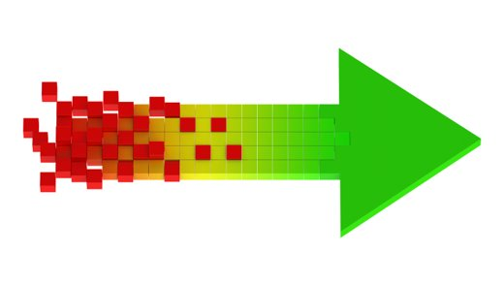
God styring av samtalen
er en kunst
Notes:
En av de største utfordringene for nye operatører er å styre de ulike samtalene i riktig retning (jf. samtalens oppbygning).
Operatøren må ved hjelp av tilpasset kommunikasjon ta kontroll over samtalen for å sikre effektiv informasjonsinnhenting, samtidig som innringer skal føle seg hørt og ivaretatt
Det er nødvendig med spontane tilpasninger i kommunikasjonen og aktiv bruk av ulike samtaleteknikker, for å styre de ulike innringerne på en god måte gjennom en strukturert kartlegging ved bruk av beslutningsstøtte.

Slide 29
Kommunikasjonsmulighetene - oversikt
Empatiske responser, f.eks. ros
Bevisst spørsmålsstilling
Bruke navn (eget og innringers)
Unngå fagterminologi
Lukket sløyfe kommunikasjon (closed loop)
Tilpasse stemmevolum
Tempo på tale
Toneleie
Artikulasjon
Affekt-inntoning
Språk
Stemme-bruk
Lytting
Styring
Snakke direkte med pasienten
Kartlegge hovedproblem
Strukturert informasjonsinnhenting
Få svar på spørsmål
Fornuftig tidsbruk
God avslutning / bli enig
Aktiv lytting
Ekte tilstedeværelse
Relasjonsdannelse
Ikke avbryt unødvendig
Stillhet og pauser
Ta innringer på alvor
Vær den høfligste - alltid
Notes:
Dette er en oversikt over alle kommunikasjonsmulighetene – det er lurt å kun fokusere på noen av gangen (se neste lysbilde).
Kursleder presiserer at det ikke forventes at deltakerne husker disse, men at det finnes mange "verktøy" som vi kan lære oss og fylle på i vår egen verktøykasse.

Slide 30
Kommunikasjonsmuligheter du bør huske:
Bevisst spørsmålsstilling
Lukket sløyfe kommunikasjon (closed loop)
Tilpasse stemmevolum
Toneleie
Språk
Stemme-bruk
+ Empati
- det magiske verktøyet
Lytting
Styring
Snakke direkte med pasienten
Strukturert informasjonsinnhenting
Aktiv lytting
Relasjonsdannelse
Notes:
Dette er noen av kommunikasjonsmulighetene som operatørene bør ta med seg fra denne timen og bevisst benytte i samtalene.
Trykk frem animasjonene.
I tillegg er empatisk kommunikasjon en særlig viktig mulighet – som vi skal bruke en egen time å snakke om

Slide 31
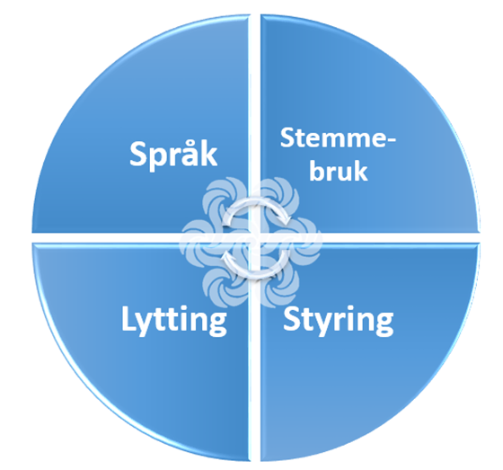
Hvordan jobbe med kommunikasjon?
Motivasjon
En plan/metode
Egendefinerte mål
Lydlogg
Case / simulering
Kollegaveiledning
Gruppeveiledning
Notes:
Å omsette teori til praksis krever øvelse – dette gjelder også kommunikasjon.
Og tid – men det trenger ikke å ta mye tid.
Det viktigste er bevisstgjøring og å sette det i et system.

Slide 32
Lydlogg – vår unike mulighet
Notes:
Spør deltakerne: «Rekk opp en hånd de som vet hva lydlogg er» (– hvis noen ikke vet må du som foreleser forklare det)
Lydloggen gir oss en unik mulighet til å jobbe med kommunikasjon, både individuelt og i grupper.

Slide 33
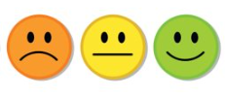
Refleksjon og evaluering av samtaler
Hva var bra?
Hva viderefører du?
Konkretiser læringspunkter
Notes:
Hvis du vil jobbe med egen kommunikasjon må du jobbe med refleksjon og evaluering – helst sammen med andre (kollegaer/veiledere).
Å kontinuerlig reflektere over egen praksis er viktig.
Noen steder har de egne refleksjonsgrupper.
"Å delta i en refleksjonsgruppe på arbeidsplassen kan være viktigere for den faglige utviklingen enn videreutdanning og kurs."
er konklusjonen fra en norsk studie hvor de så på hva som bidrar til kompetanseutvikling for sykepleiere.
(Fra <https://sykepleien.no/forskning/2020/09/hva-bidrar-til-sykepleiere-utvikler-sin-kompetanse> 15.10.20)
Det finnes egne evalueringsskjema for telefonsamtaler i AMK og legevaktsentraler som kan benyttes; Lydloggevaluering – KoKom
En annen måte å jobbe med kommunikasjonen på, er å ta utgangspunkt i de ulike samtaleteknikkene.
Velg deg gjerne ut en teknikk som du vil øve på når du kommer på vakt, for eksempel «i dag skal jeg ha fokus på stemmevolumet mitt».
Gjør avtale med en kollega og evaluer sammen på slutten av vakten.
Dette er enkle grep som kan flettes inn i en travel hverdag og bidra til økt bevissthet rundt kommunikasjonen og mulighetene vi har som operatører.
Husk å ha fokus på det som du gjør bra – og dyrk det.
Kommunikasjon er aldri «perfekt», men vi skal gjøre så godt vi kan.

Slide 34
MTTH
Kjernen i kommunikasjonen består av?
De magiske ord…
…" Jeg skal hjelpe deg"
Notes:
MTTH = message to take home
Pkt. 1 – trykk frem bildet (animasjon)
Pkt. 2 – Jeg skal hjelpe deg
Pkt. 3 – Det finnes mange ulike kommunikasjonsverktøy (samtaleteknikker)

Slide 35
… har vi nådd målet med emnet?
Kursdeltakerne skal:
Kunne gjengi de viktigste samtaleteknikker for god kommunikasjon ved helsehjelp via telefon
Kunne gjengi ulike måter å videreutvikle kommunikasjonsferdigheter på i AMK/LVS
Notes:
Oppsummering i plenum – et punkt av gangen
Ang. pkt 1: Det viktigste er at de husker bevisst bruk av språk, stemme, lytting og styring (sirkelen)
Ang. Pkt 2: Lydlogg, refleksjon og case/simulering

Slide 36
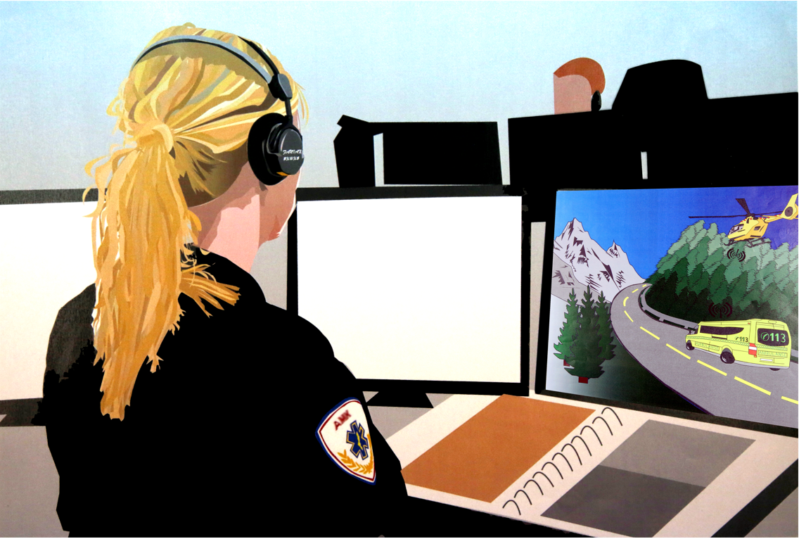
Har du innspill?
Ta kontakt på post@kokom.no
Referanser og aktuell litteratur: Se emnebeskrivelser for grunnkurset
Illustrasjoner: KoKom og Adobe stock
Notes:
Kompetanseplan med emnebeskrivelser og sjekklister finner du på kokom.no

